Slide 1
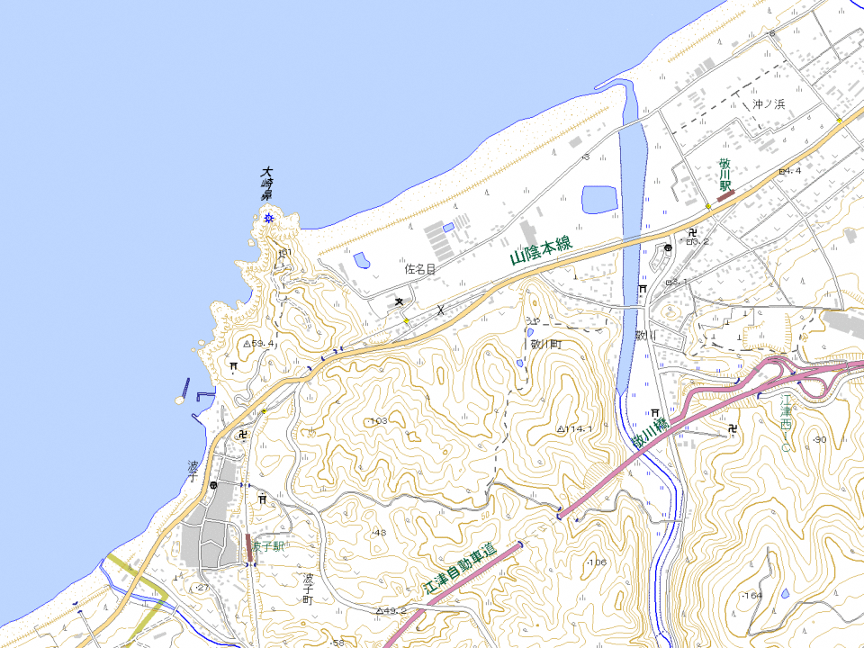
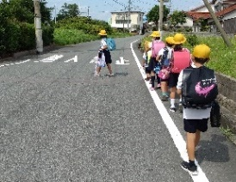
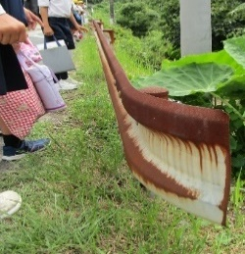
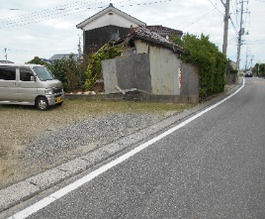
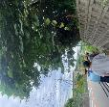
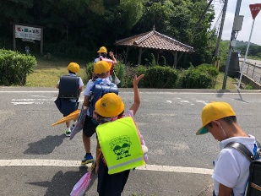
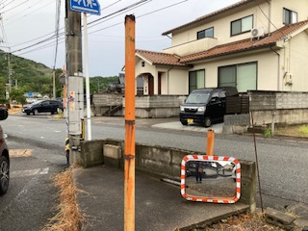
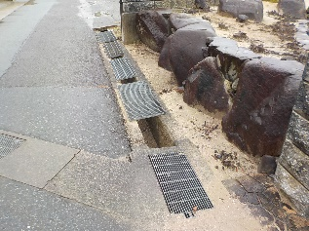
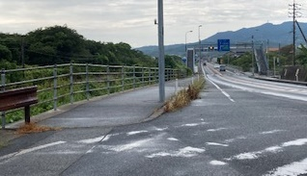

ご う つ し り つ
か わ な み
島根県 江津市立 川波小学校校区 通学路対策箇所図（１） R６年８月現在
倒壊しそうな空き家
＜対策メニュー＞
都市計画課へ情報提供済み
1４.横断歩道が無い。
＜対策メニュー＞
検討中
２１.ガードレール破損
＜対策メニュー＞
ガードレール修繕
１８.停止線変更だけでは不十分。横断歩道がなく、横断時に危険
＜対策メニュー＞
停止位置の変更
２２.道路脇の木や枝やツタ等の垂れ下がり
＜対策メニュー＞
R6除去対応済み
川波小学校
１７.道路が狭く、側溝に蓋が無い箇所が続いている。
＜対策メニュー＞
注意喚起表示
２０.カーブミラー破損放置
＜対策メニュー＞
個人所有物件
１９.９号線沿いの歩道にガードレールがまだ一部しか無い。
＜対策メニュー＞
減速表示
：通学路（学校指定）
0
250
500 m
：要対策箇所

Slide 2
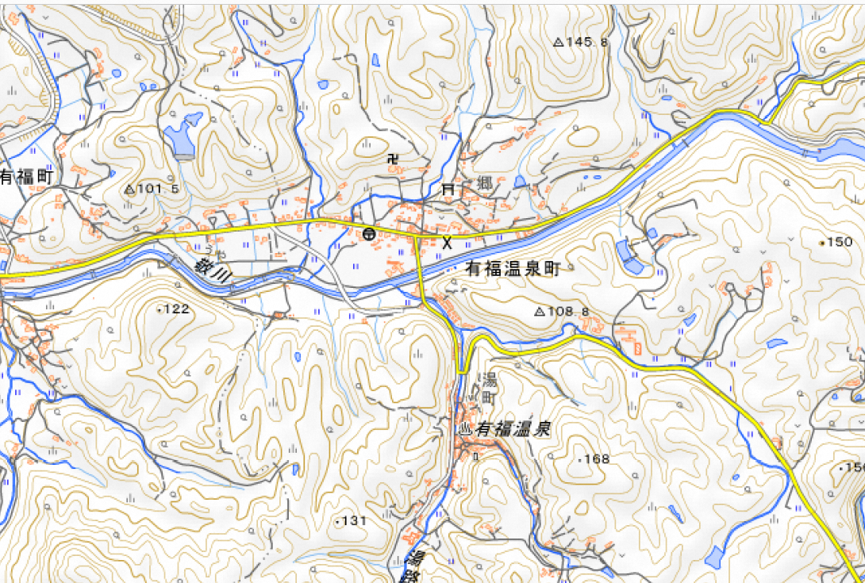
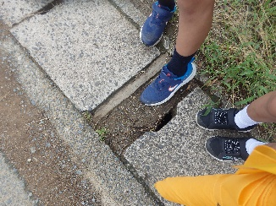
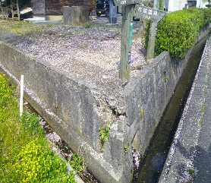
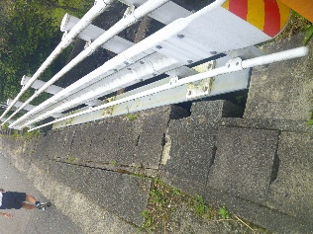
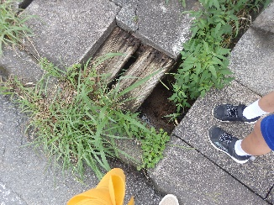
ご う つ し り つ
か わ な み
島根県 江津市立 川波小学校校区 通学路対策箇所図（２） R６年８月現在
16.溝蓋の腐食によるけがの危険がある
＜対策メニュー＞
R5 蓋更新完了
コミセンの塀の角が崩れている
＜対策メニュー＞
地域振興課に情報提供済み
15.溝蓋がなくけがの危険がある
＜対策メニュー＞
R5 蓋設置完了
0
250
500 m

